Slide 1
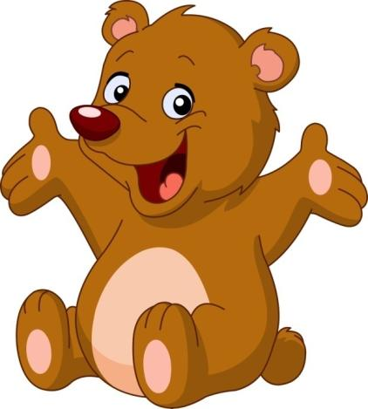
Презентация совместной деятельности воспитателя и детей в старшей группе «Наш любимый мишка и его друзья»
Воспитатель: Масюкова Л.С
МБДОУ МО г.Краснодар детский сад №163
Группа №6

Slide 2
Задачи мероприятия:
Учить детей создавать изображение любимой игрушки из частей, правильно передавая их форму и относительную величину.
Закреплять умение вырезать части круглой и овальной формы, аккуратно наклеивать изображение, красиво располагать его на листе бумаги.
Развивать чувство композиции у детей.

Slide 3
Рассматривание иллюстраций мишки

Slide 4
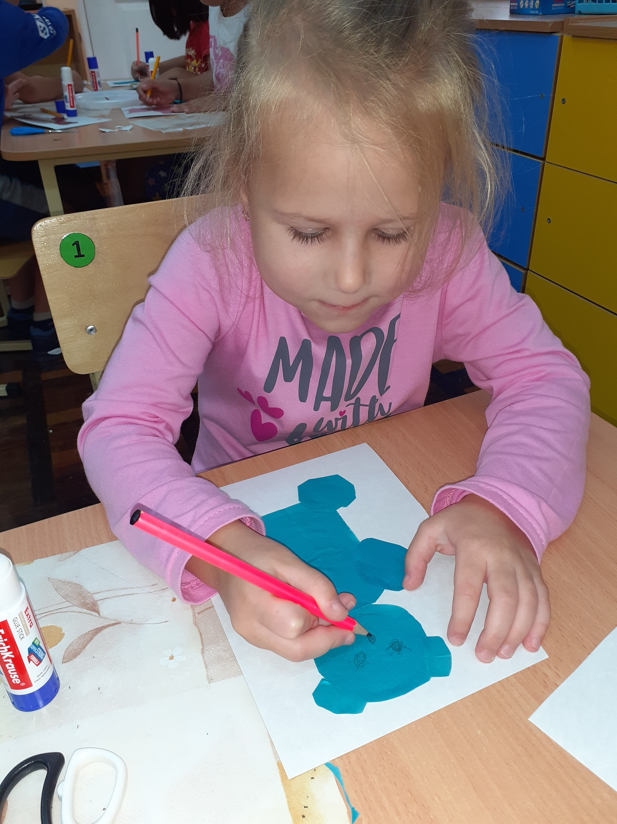
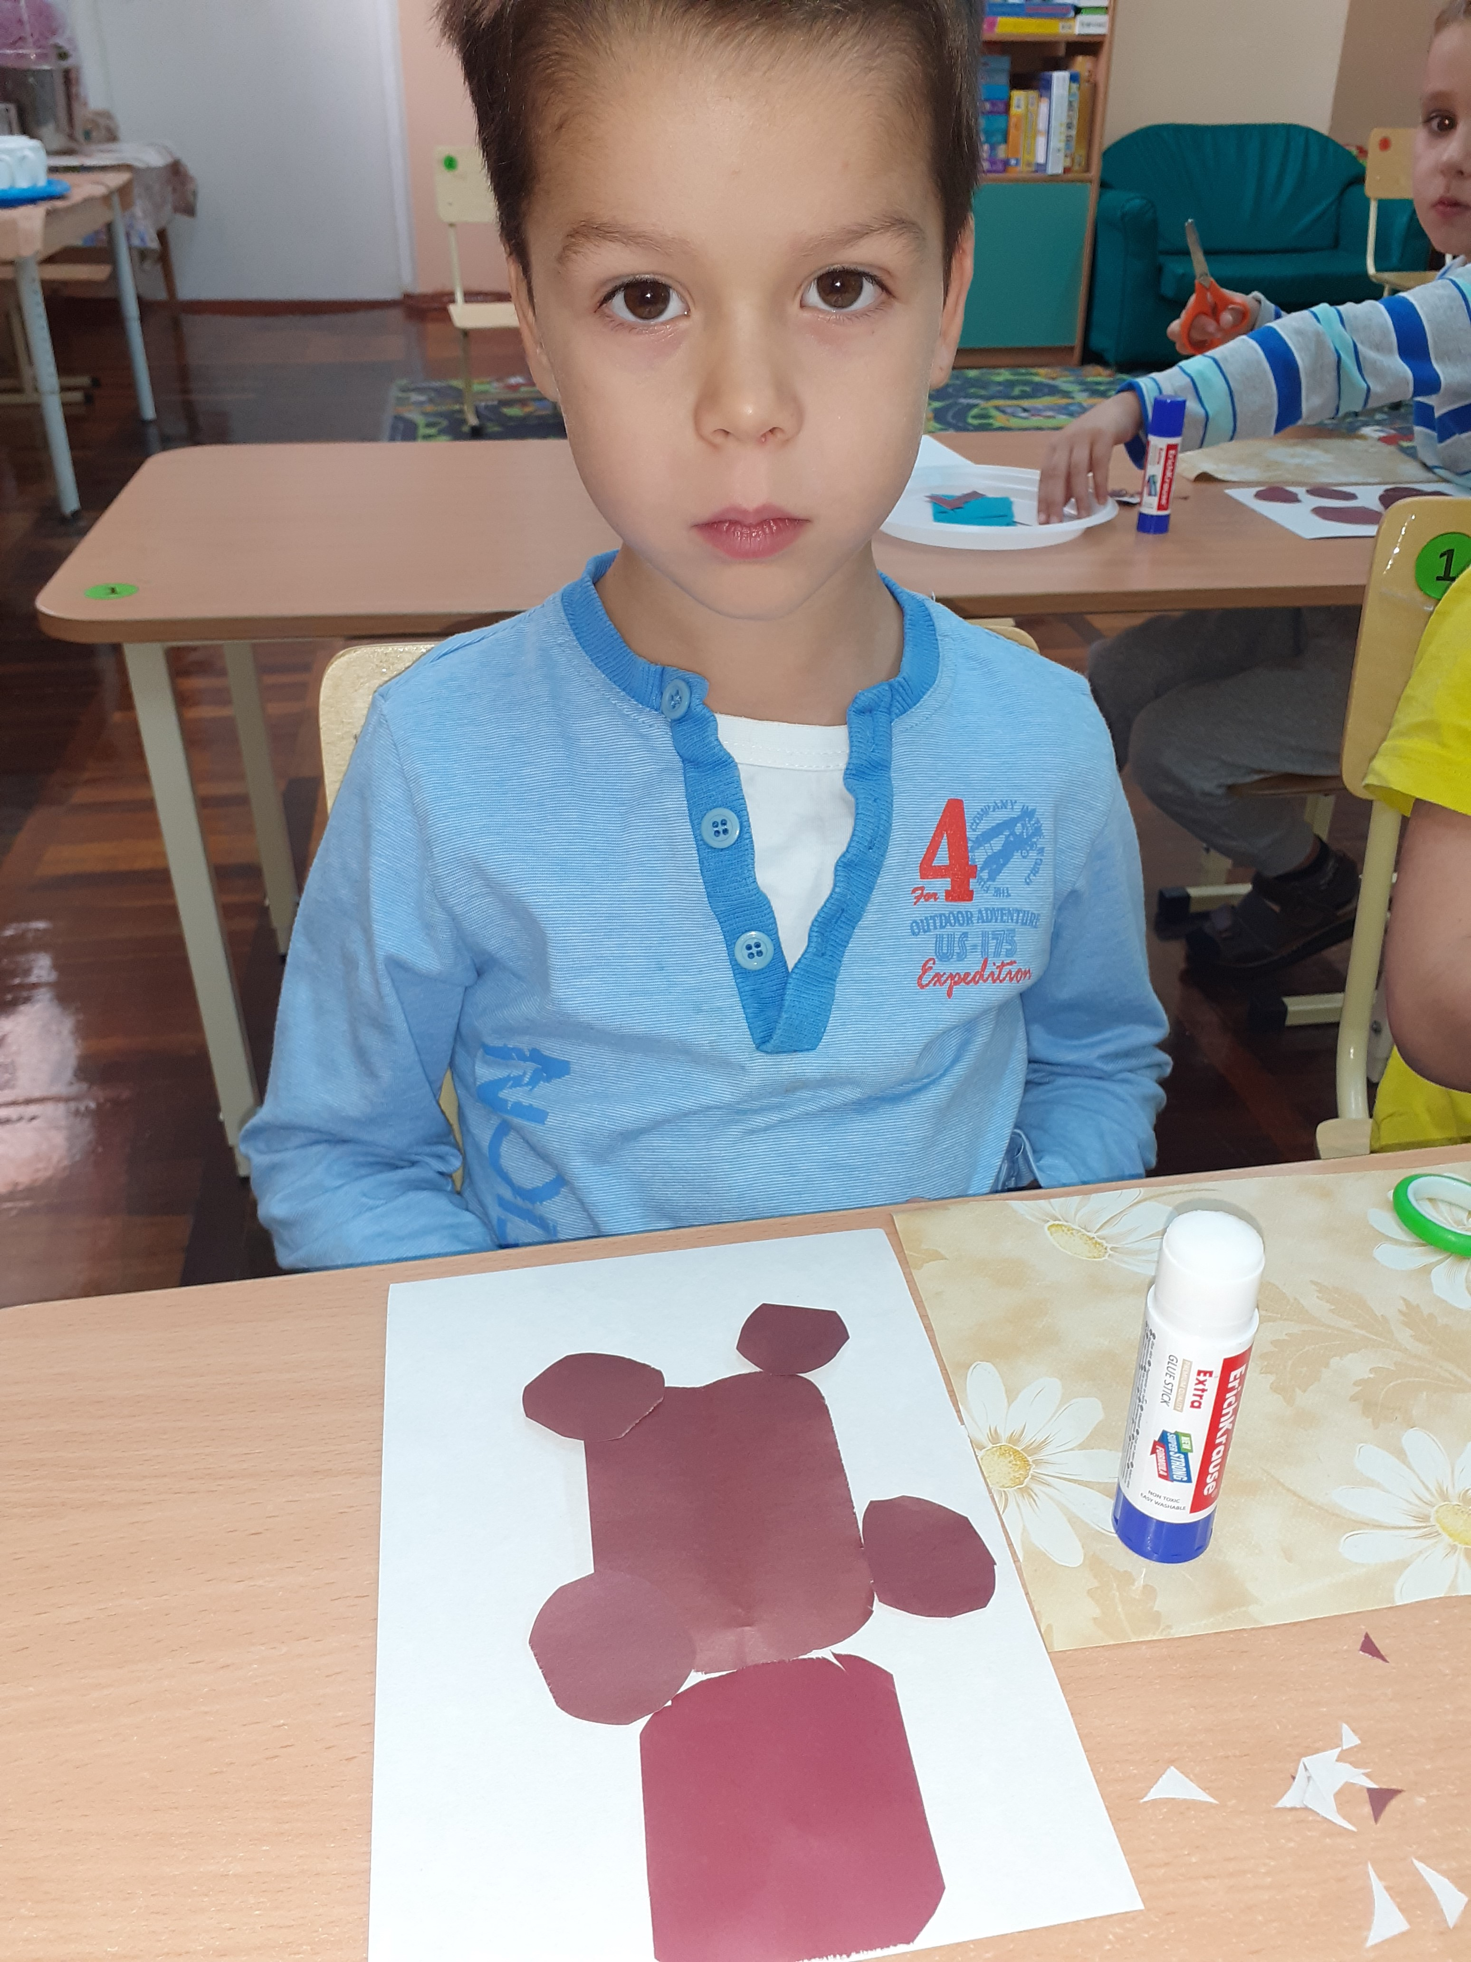
Рабочий процесс

Slide 5
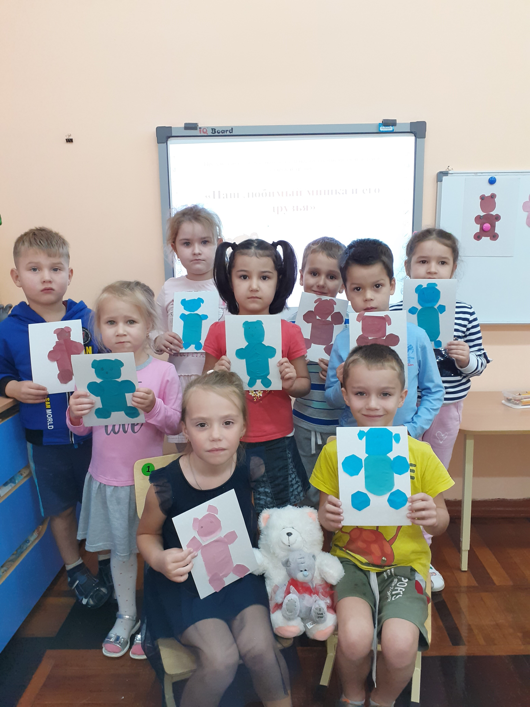
Наши работы

